Slide 1
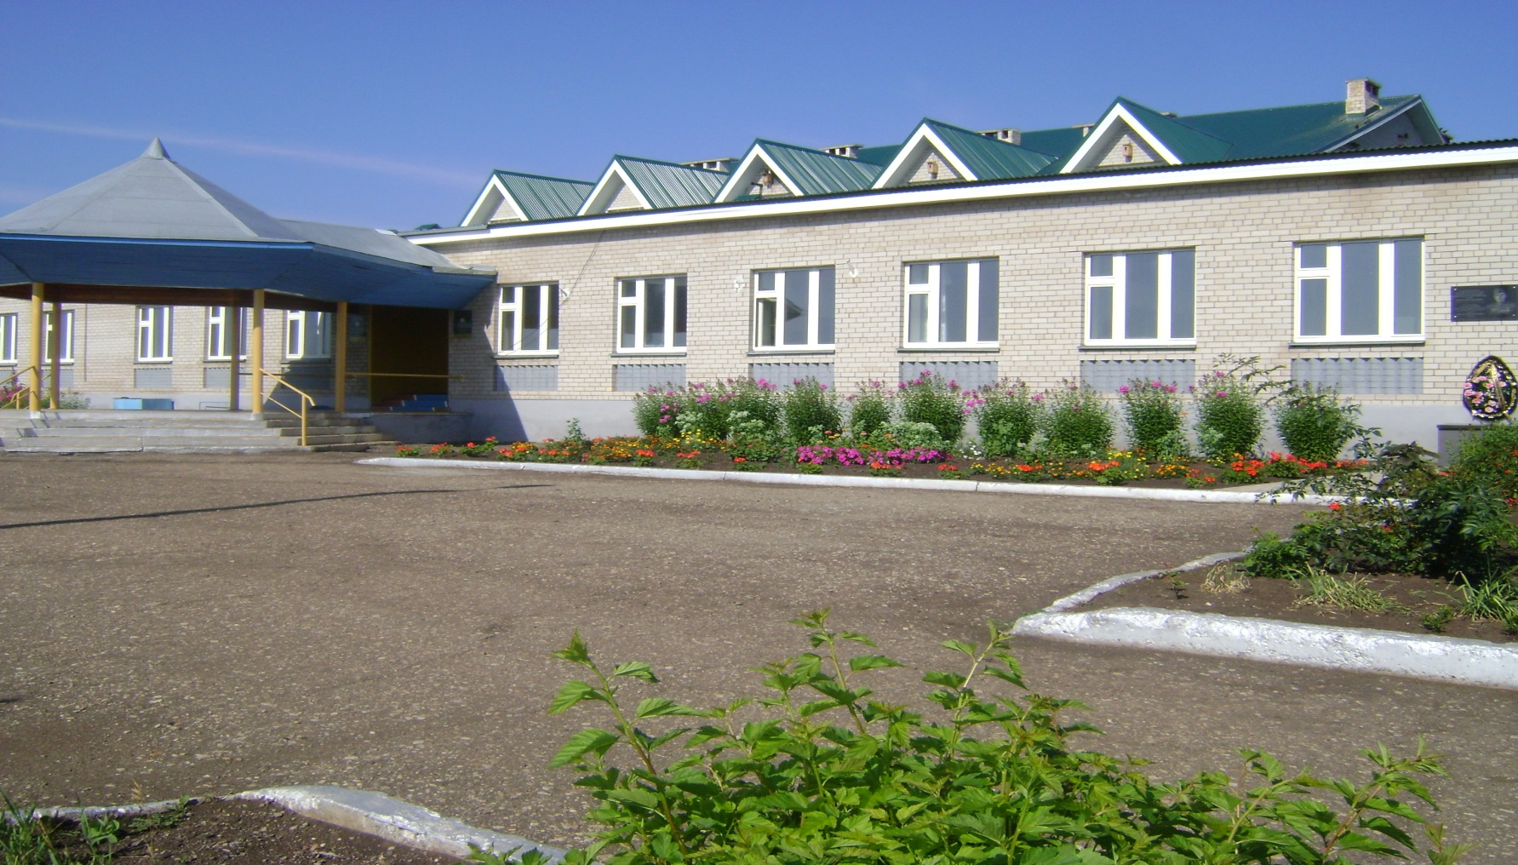
«Музей – это грандиозная памятная книга человечества»
/А. В. Луначарский/

Slide 2
« Воспитание любви к родному краю, к родному селу или городу,
к родной реке – задача первостепенной важности…»
/Д.С. Лихачев/

Slide 3
Задачи школьного музея:
развитие патриотического сознания, чувства любви к Родине;
формирование гражданственности, чувства гордости за свою Родину, стремление внести свой вклад в возрождение Малой Родины;
формирование патриотичности в общении с местным населением;
воспитание на примере жизни и деятельности своих героев-участников ВОВ, Афганской и Чеченской войн;
продолжение поисковой работы в честь 75-летия Великой Победы и 90-летия Альметьевского района.

Slide 4
АЛЛЕЯ ВЕТЕРАНОВ
«Мы, ветераны Великой Отечественной войны и труда, бывшие выпускники этой школы, в честь Дня Победы и открытия школы в нашем родном селе, посадили саженцы яблонь на память подрастающему поколению»
9 МАЯ 1998 ГОДА
Киселев Д. Е. Алаев Ф. Н. Григорьев К. И. | Киселев Н. К. Киселев И. А. Наумов А. Л. | Чебарев В. И. Чебарев П. Я. Манин В. Д. | Осипов Е. К. Фомина А. П. Фадеев Л. А.
С л а в а В е т е р а н а м !

Slide 5
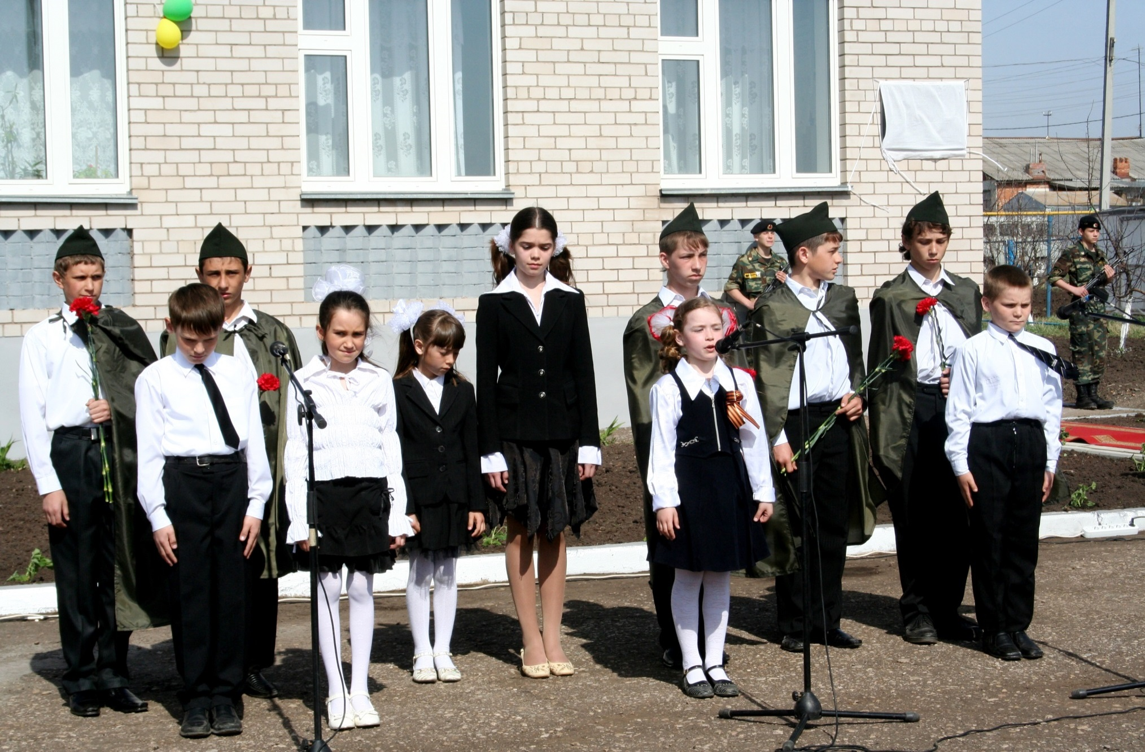
«Колокола памяти…»

Slide 6
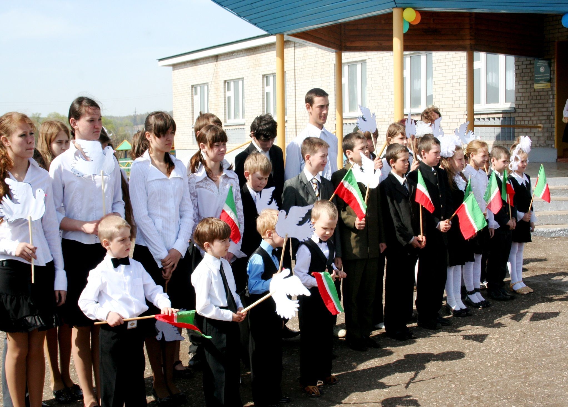

Slide 7
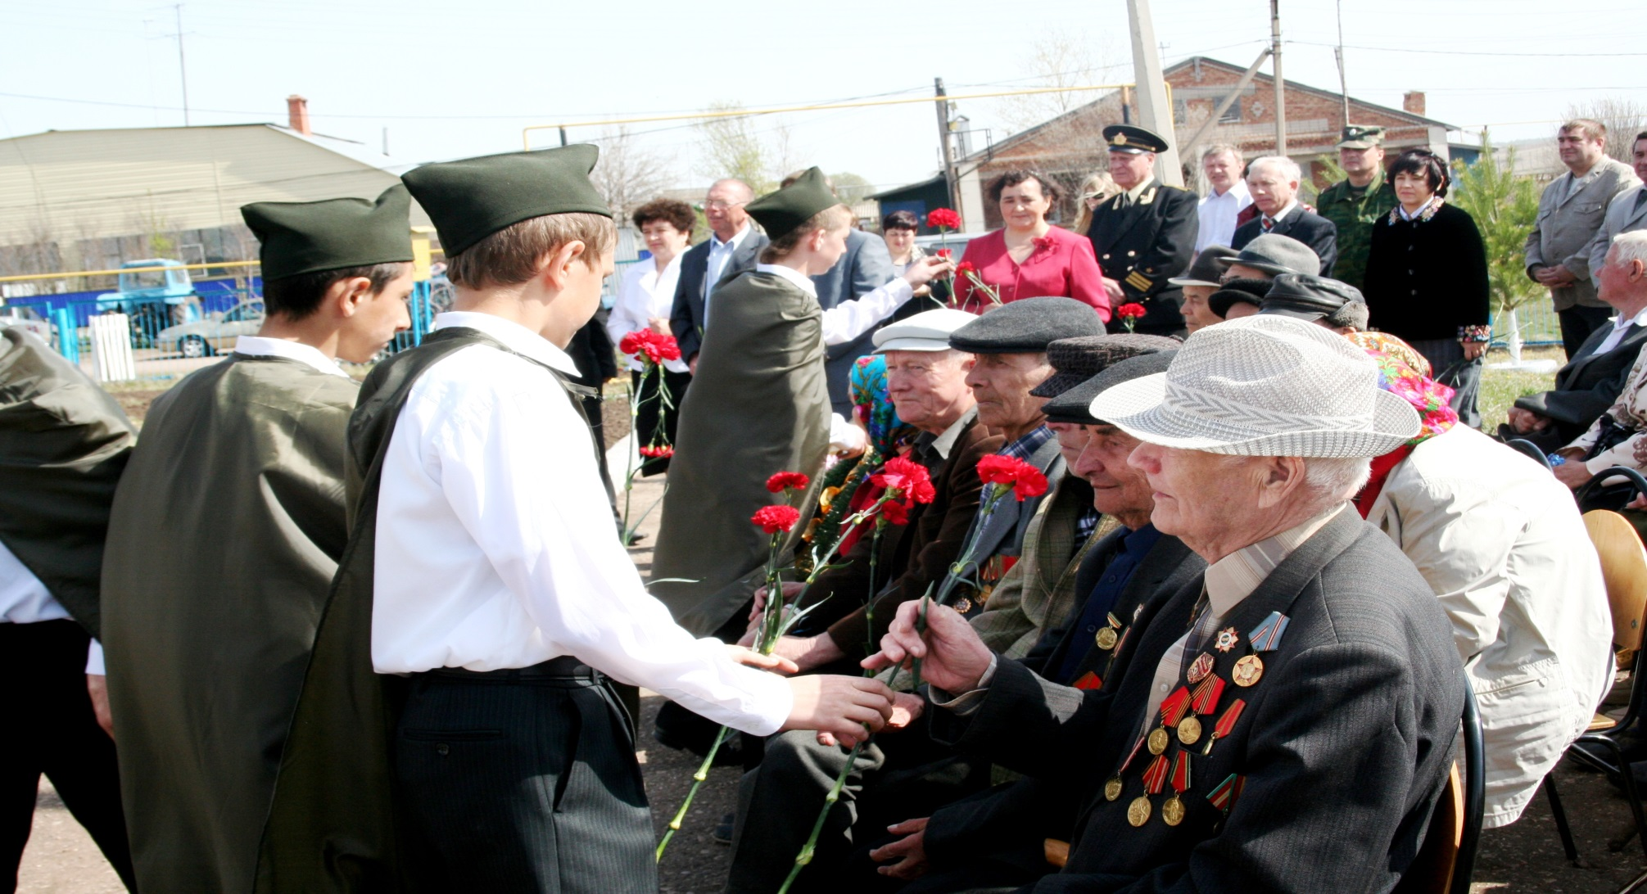
«Не грусти, старина,
Трудный век вам судьбою положен.
Ваша нам седина,
Ваши нам ордена
С каждым годом родней и дороже!»

Slide 8
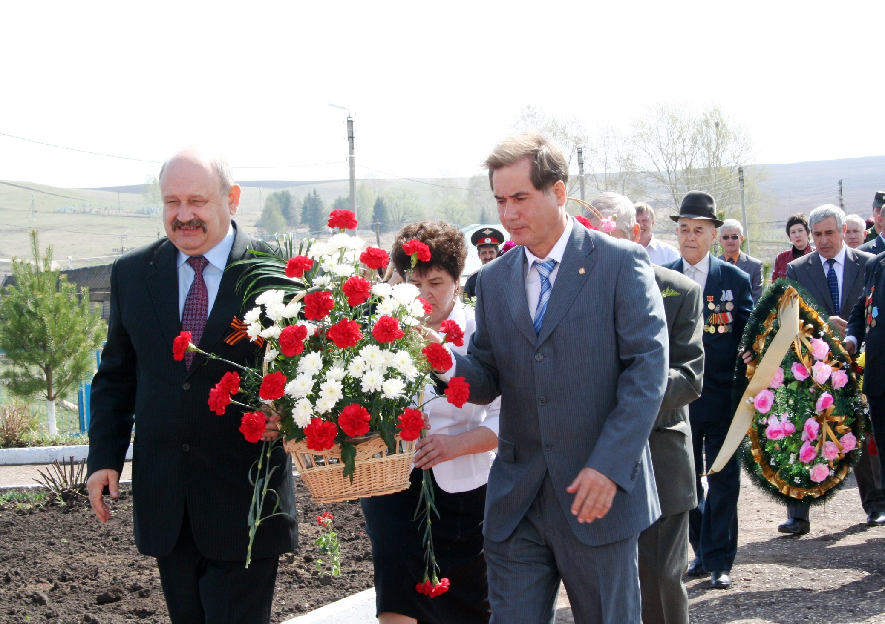

Slide 9
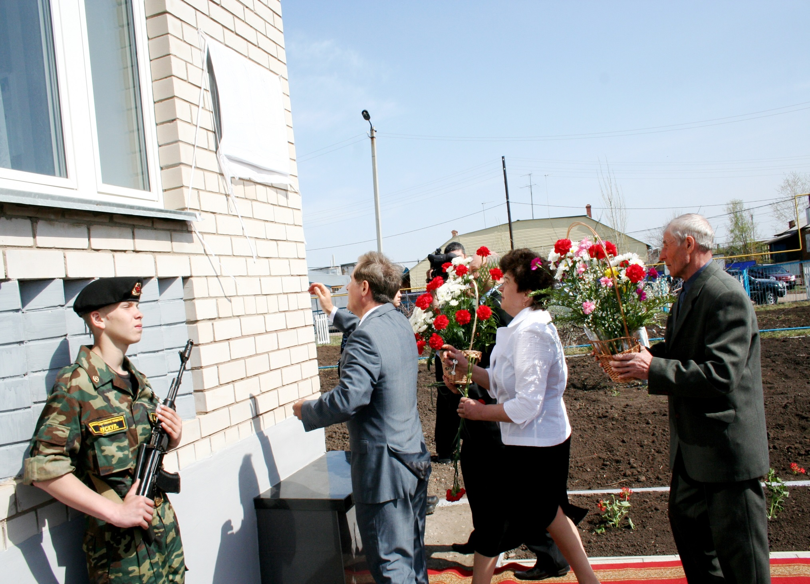

Slide 10
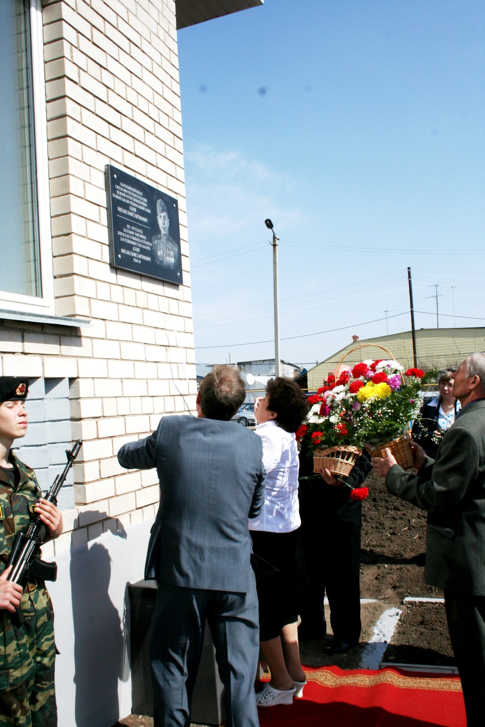

Slide 11
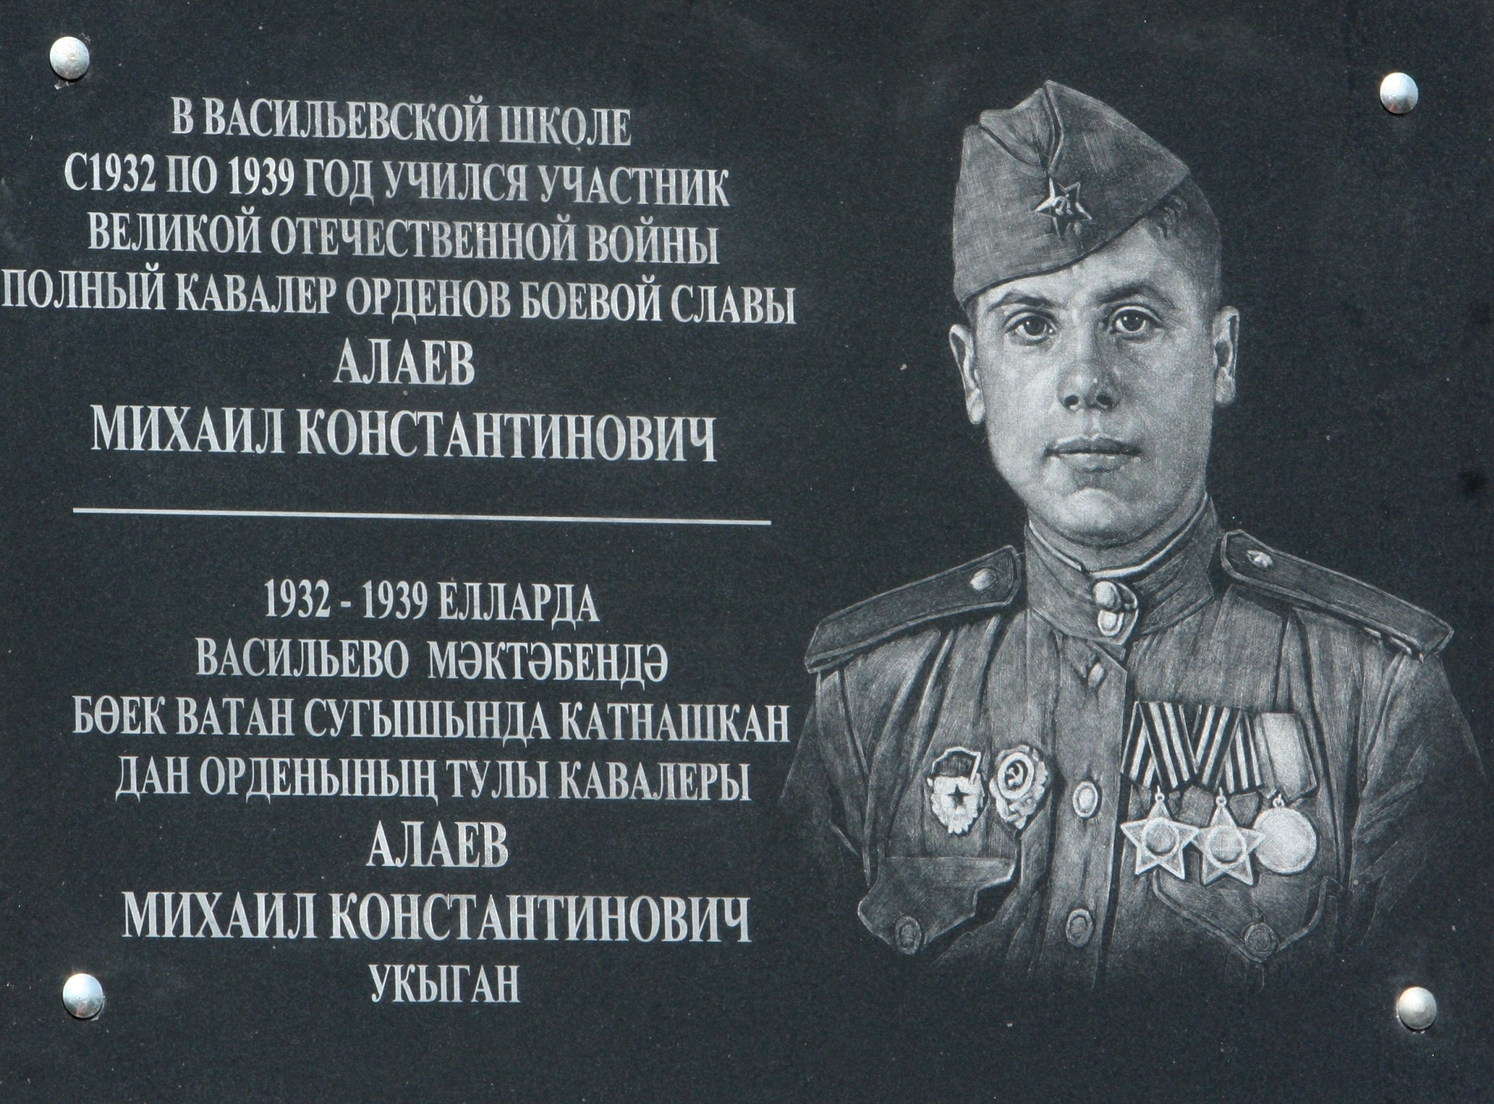

Slide 12
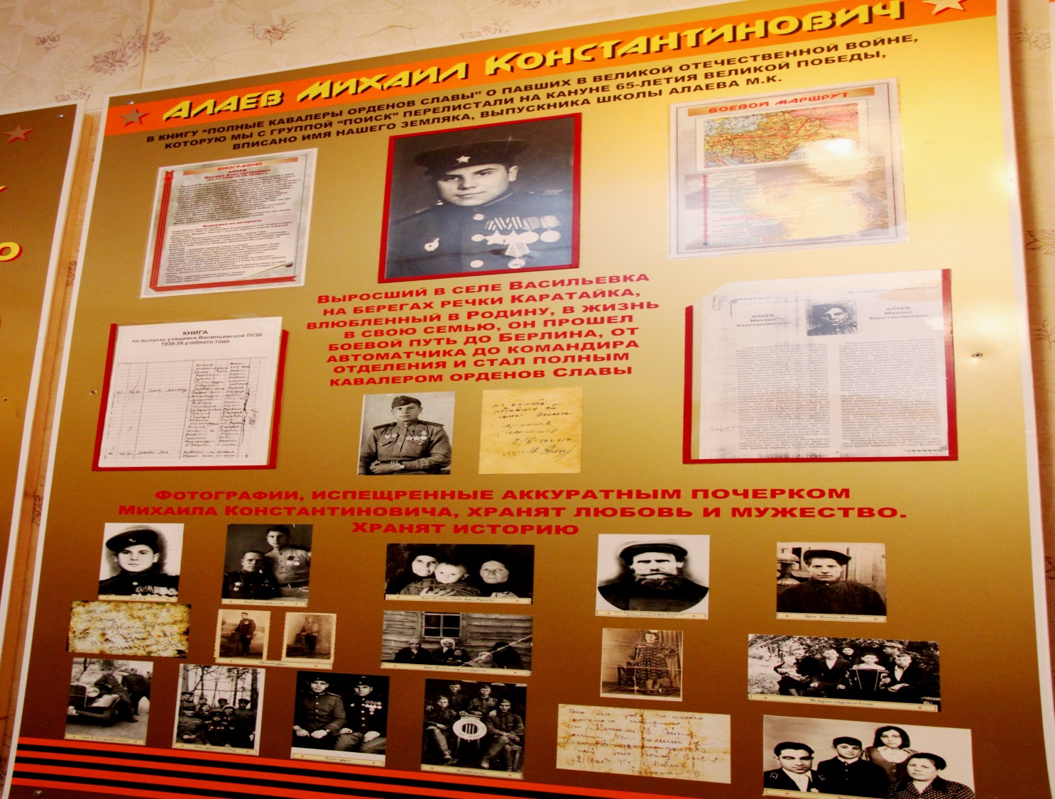
Алаев Михаил Константинович -
Солдатский Герой Советского Союза

Slide 13
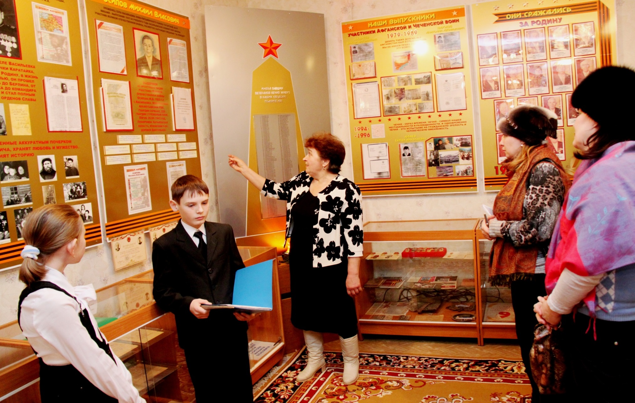
Экскурсоводы нашего музея – внучатые племянники
Солдатского Героя Алаева Михаила Константиновича…

Slide 14
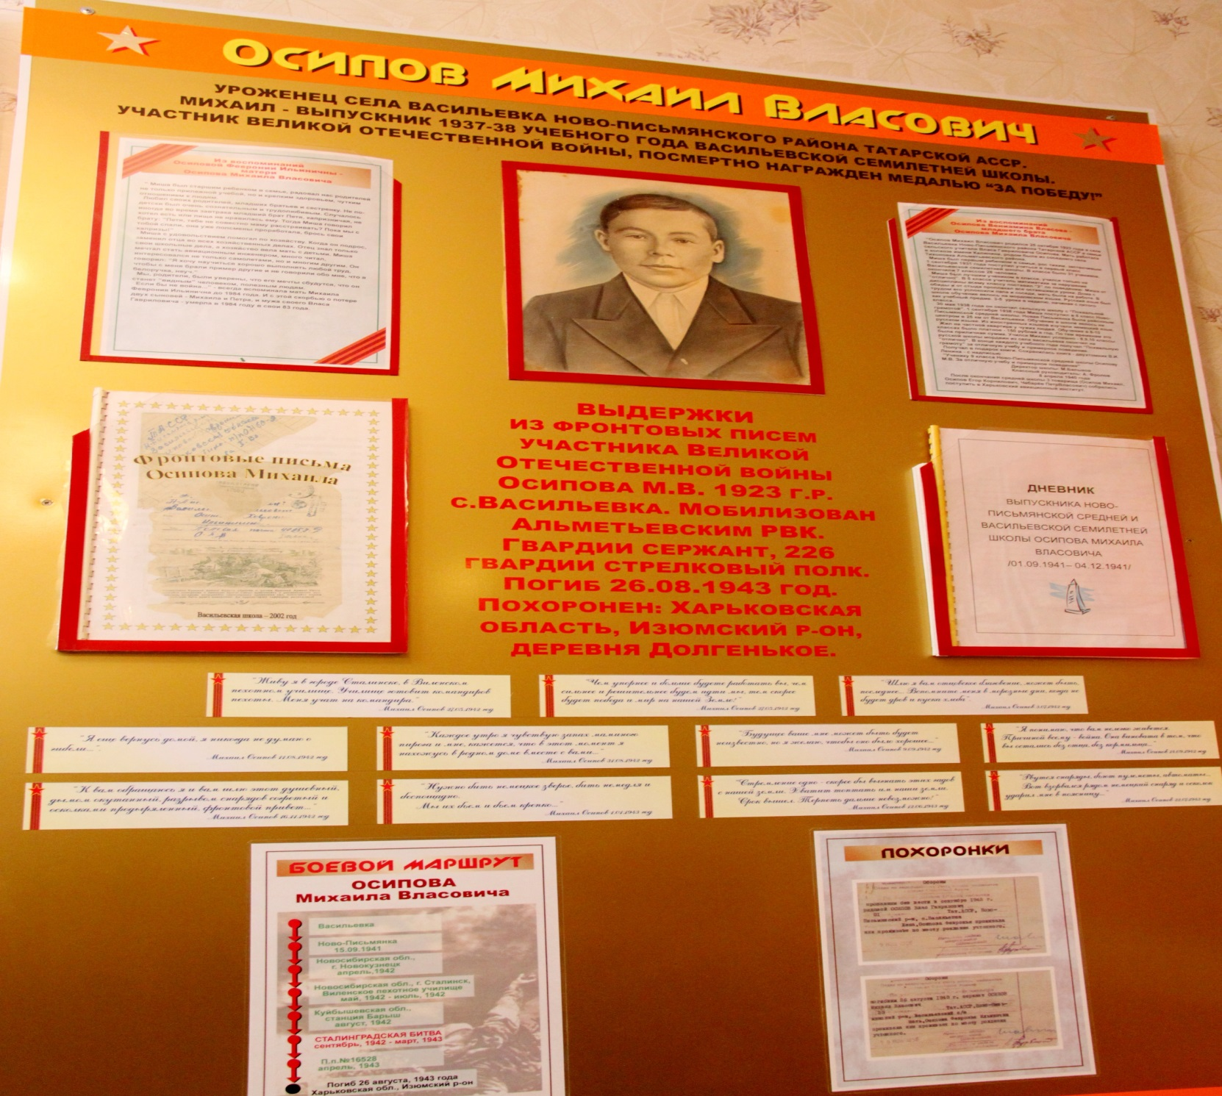

Slide 15
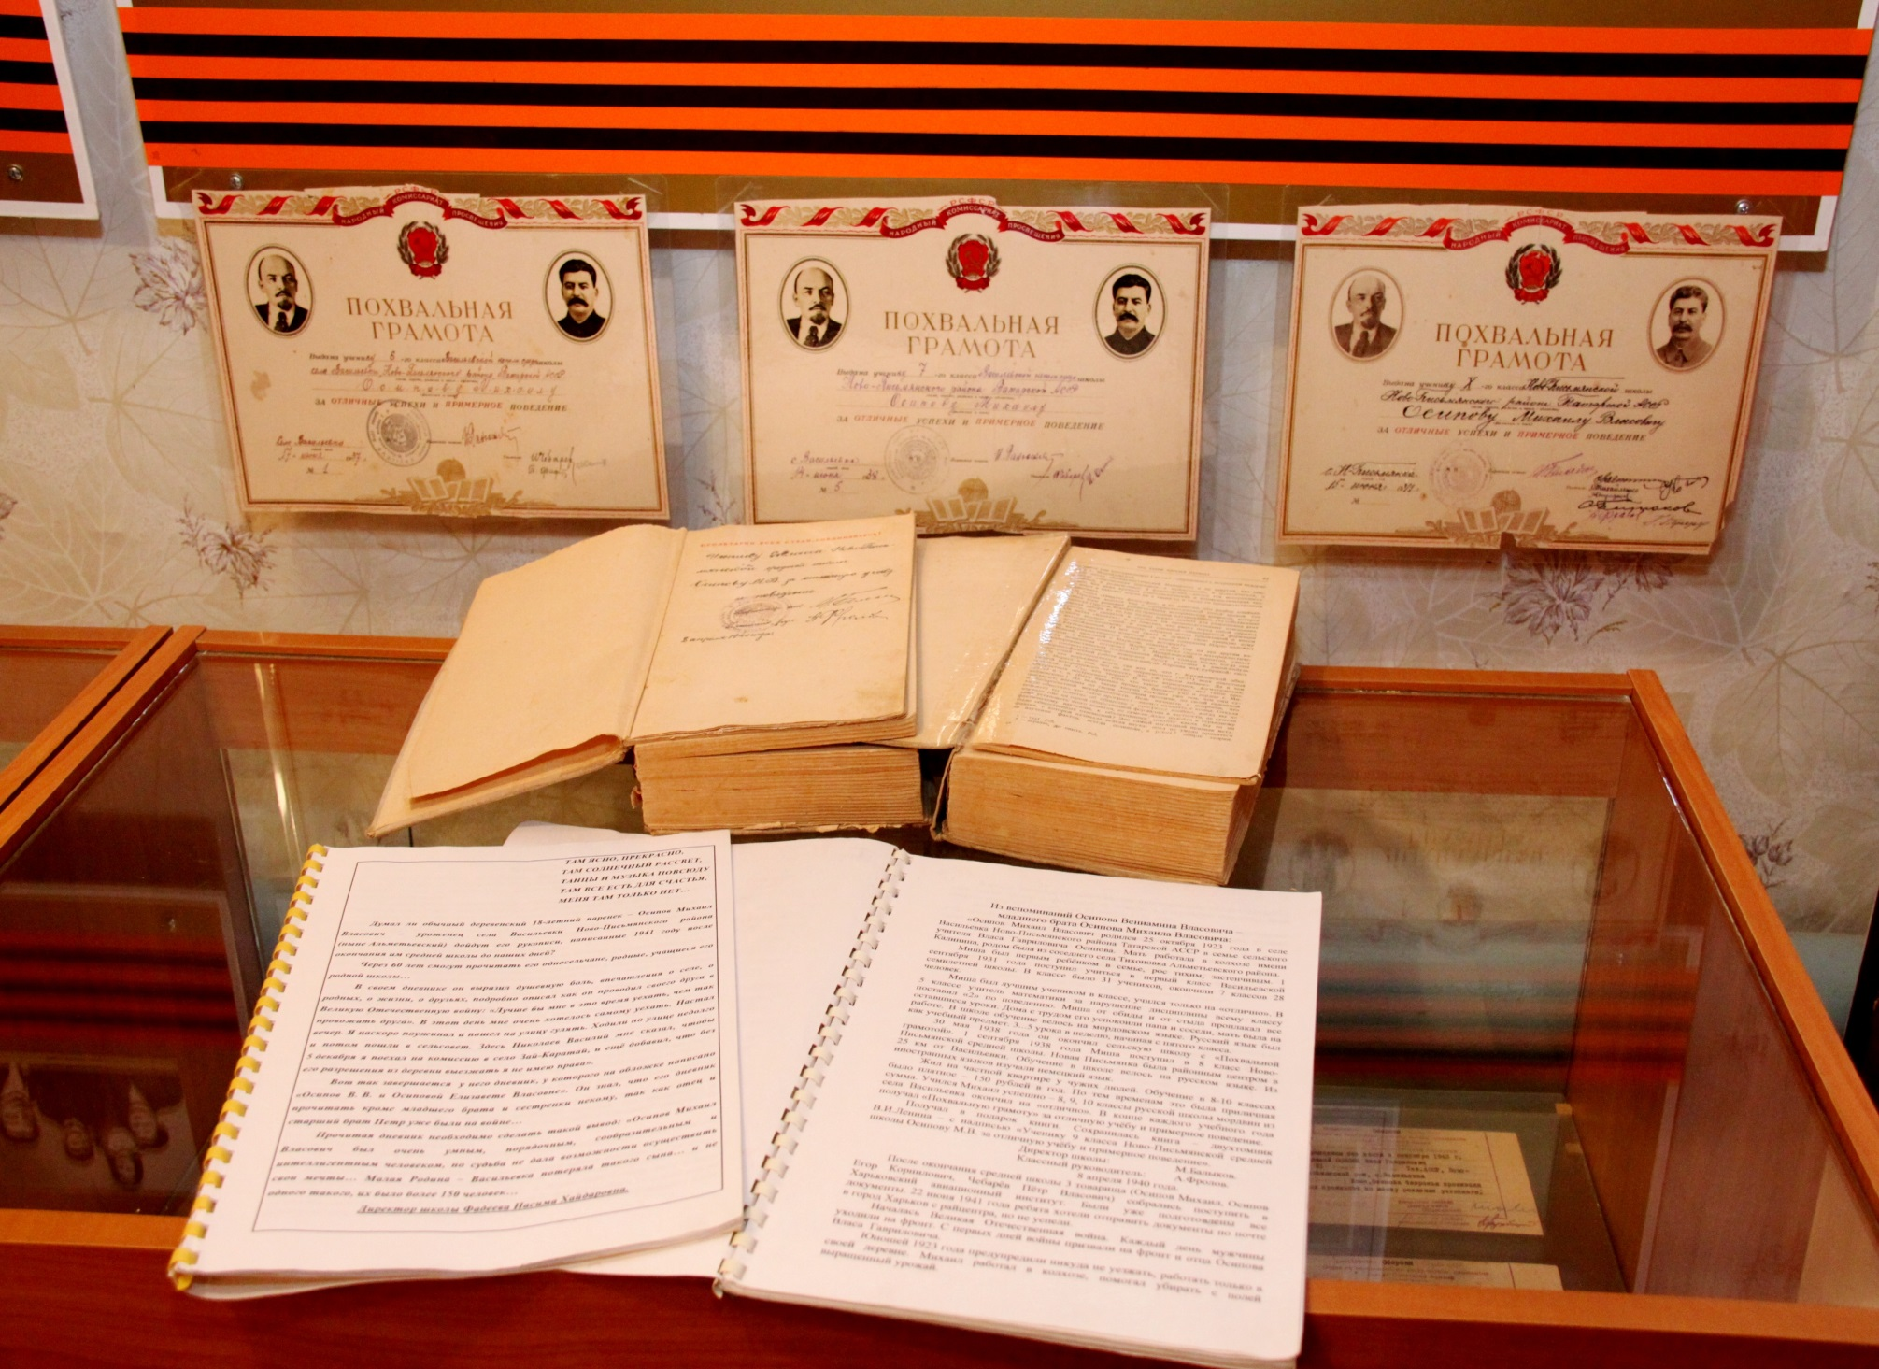

Slide 16
Выдержки из фронтовых писем
участника Великой Отечественной войны
Осипова М. В. 1923 г.р. с. Васильевка.
Мобилизован Ново - Письмянским РВК.
Гвардии сержант,226 гвардии стрелковый полк,
Погиб 26.08.1943 год.
Похоронен: Харьковская область
Изюмский район
Деревня Долгенькое

Slide 17
«Шлю я вам отцовское благовение, может быть, последнее…
Вспомните меня в морозные дни, когда не будет дров и куска хлеба…»
3.07.1942 год
« Я еще вернусь домой , я никогда не думаю о гибели… »
11.08.1942год
« Каждое утро я чувствую запах маминого пирога и мне, кажется ,
что в этот момент я нахожусь в родном доме вместе с вами… »
31.08.1942год
« Я понимаю, что вам нелегко живется. Причиной всему – Война.
Она виновата в том, что вы остались без отца, без кормильца…»
14.09. 1942 год
«Нужно бить немецкое зверье, бить немедля и беспощадно.
Мы их бьем и бьем крепко…»
1.01. 1943 год
«Стремление одно – скорее бы выгнать этих гадов с нашей Земли.
Хватит топтать им наши Земли. Срок вышел. Терпеть дальше невозможно!»
12.06. 1943год

Slide 18
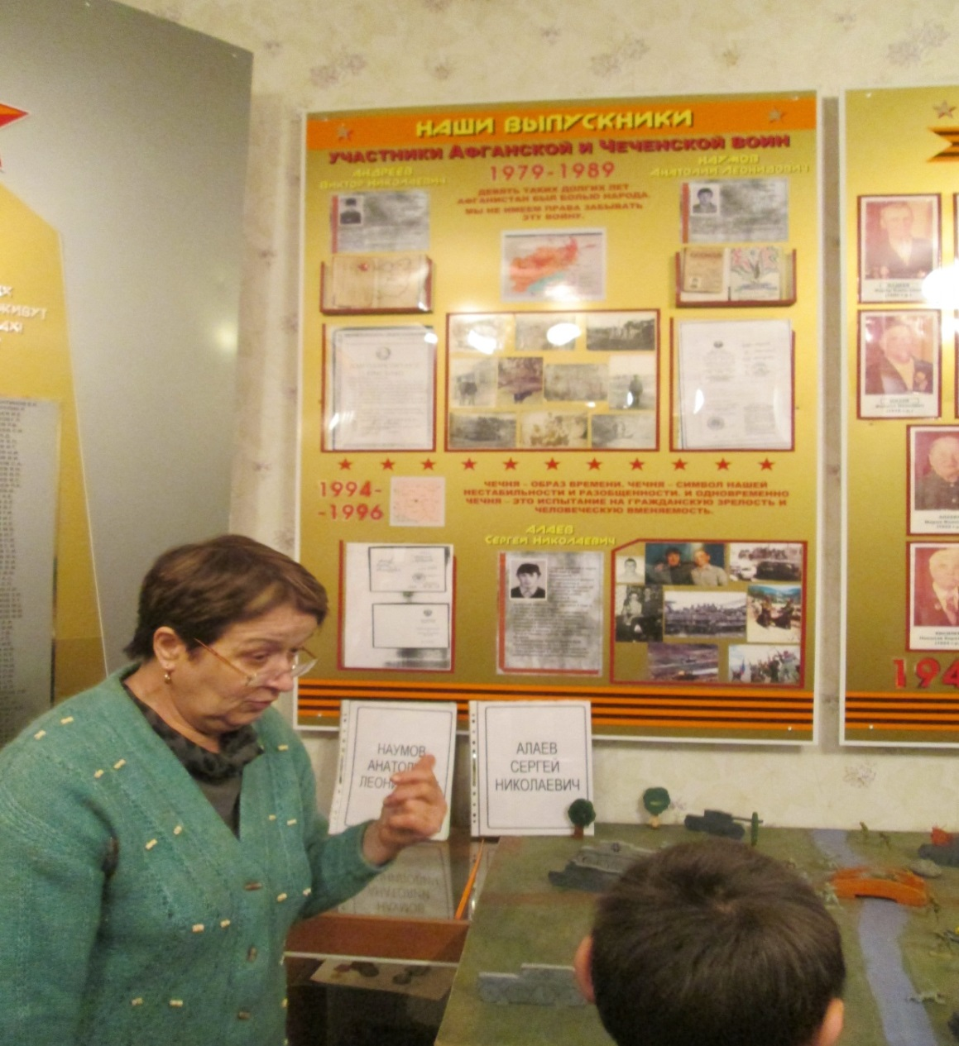
Классный час на тему: «Дороги огненных лет…»
/посвященный 35 летию ввода солдат Советской Армии в Афганистан/

Slide 19
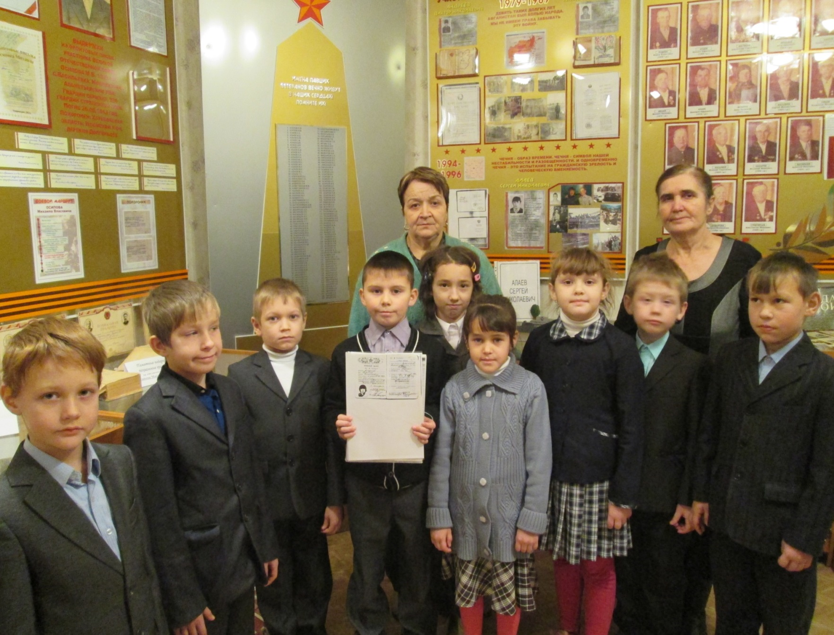
Внук афганца Андреева Виктора Николаевича с комсомольским билетом дедушки…

Slide 20
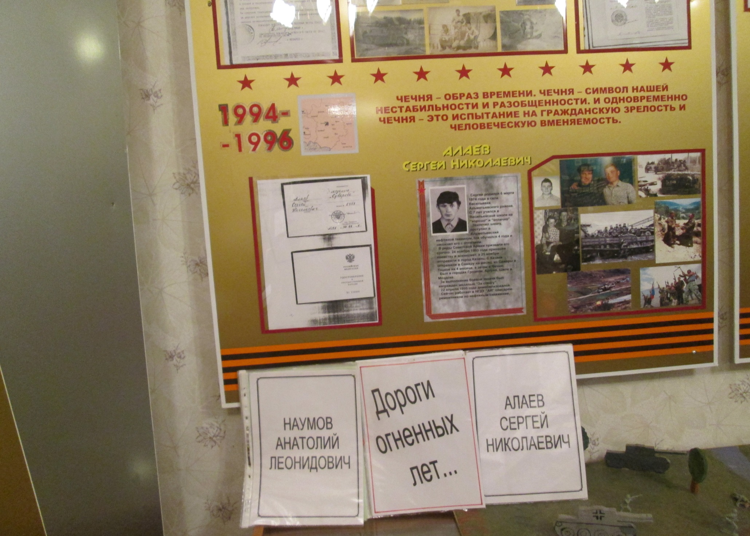

Slide 21
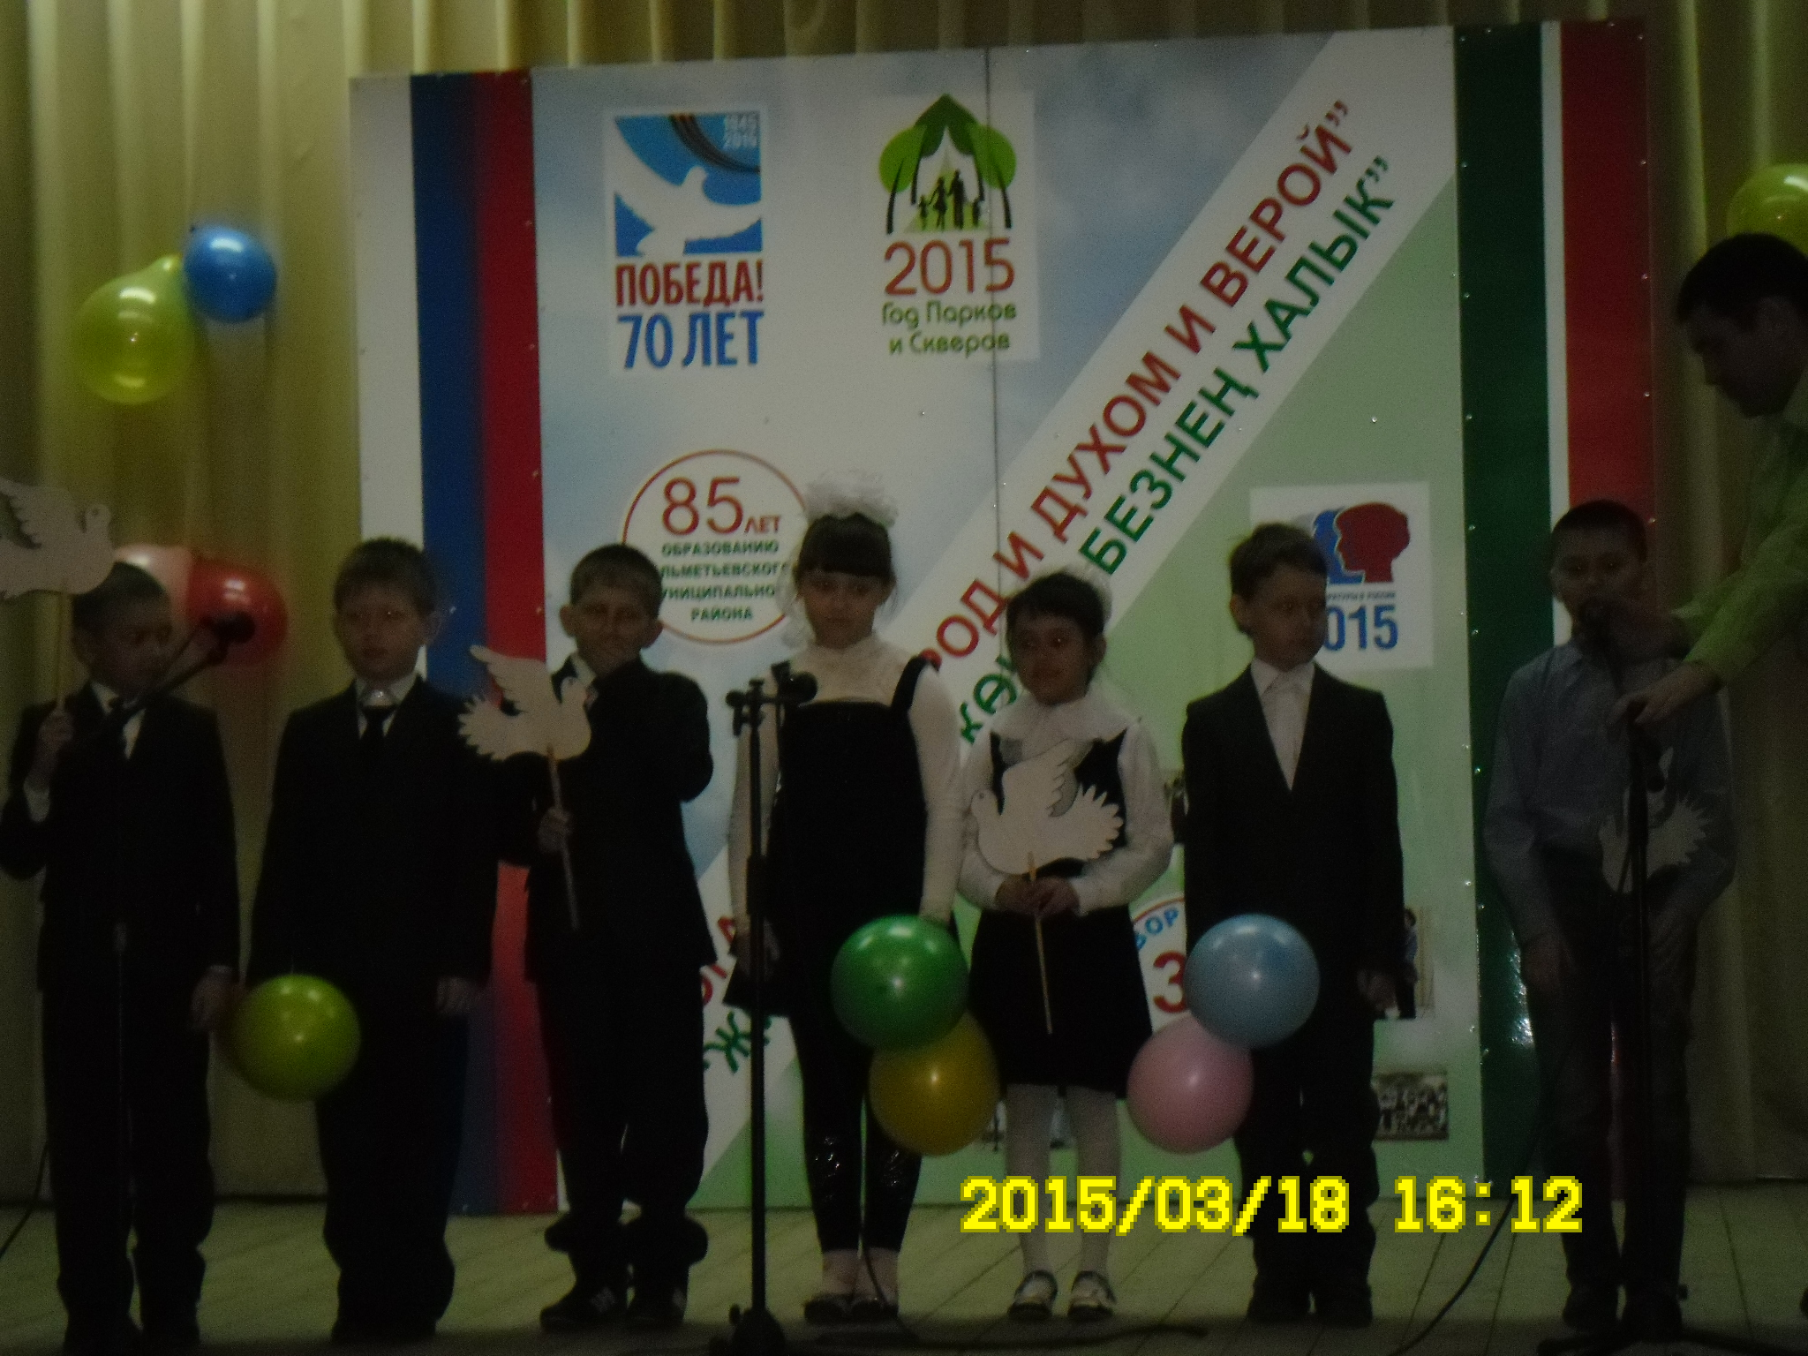

Slide 22
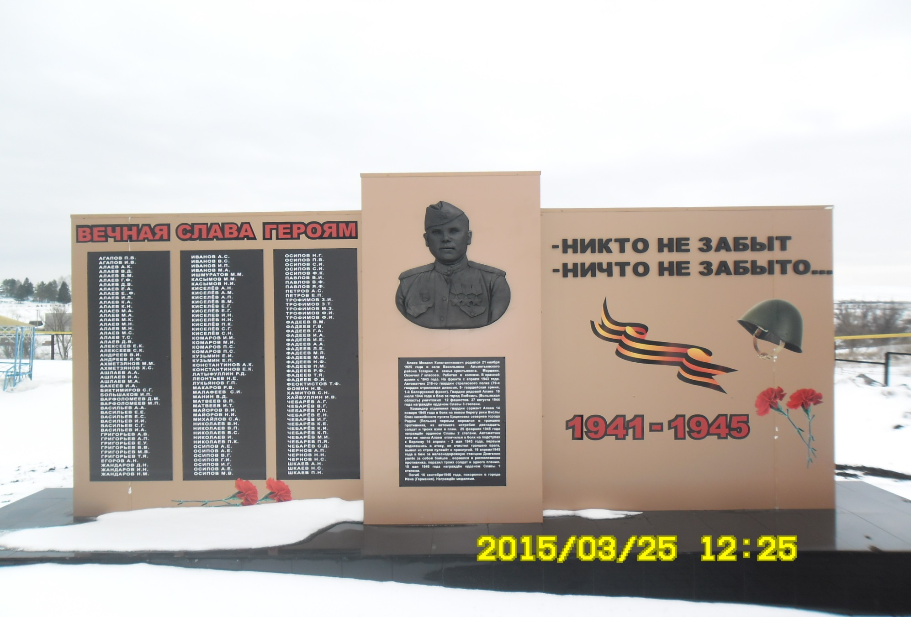
Стелла в центре села Васильевка, открытие которого состоится в дни юбилея…

Slide 23
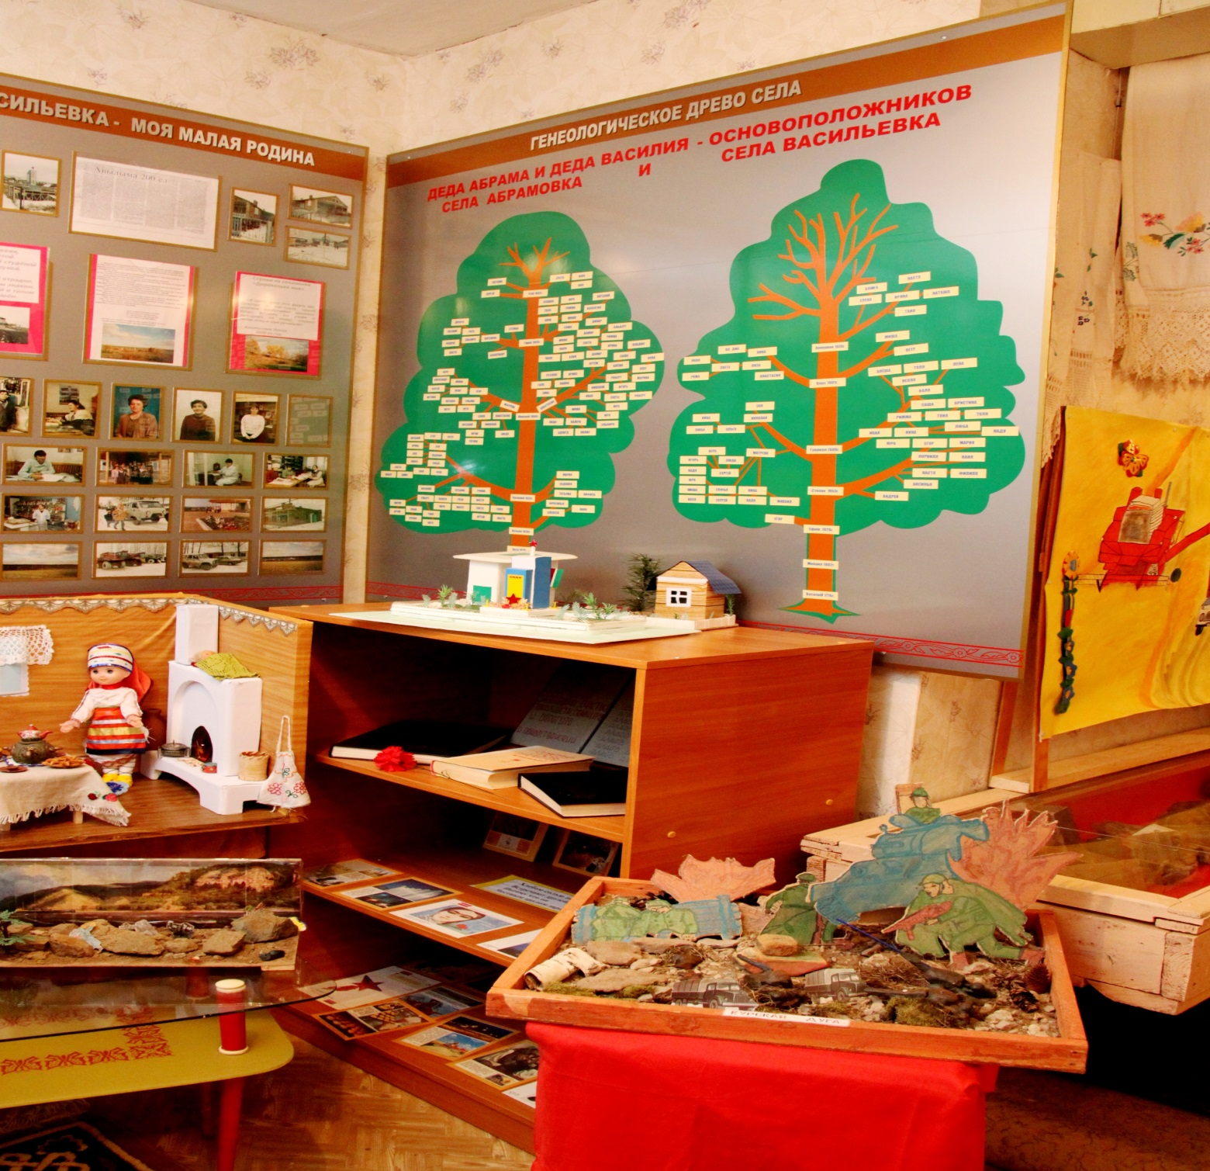

Slide 24
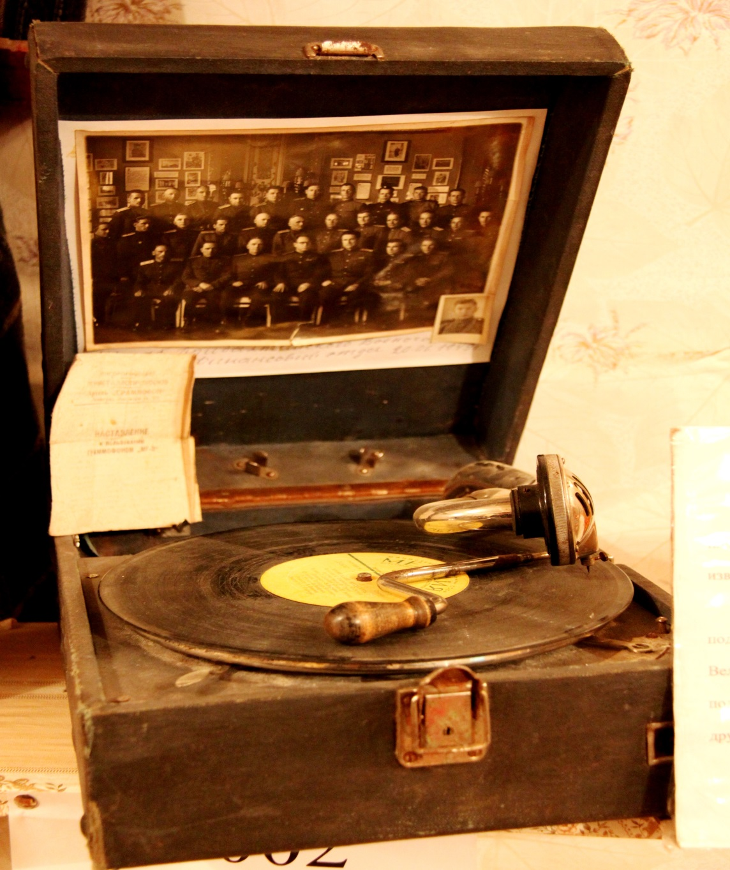
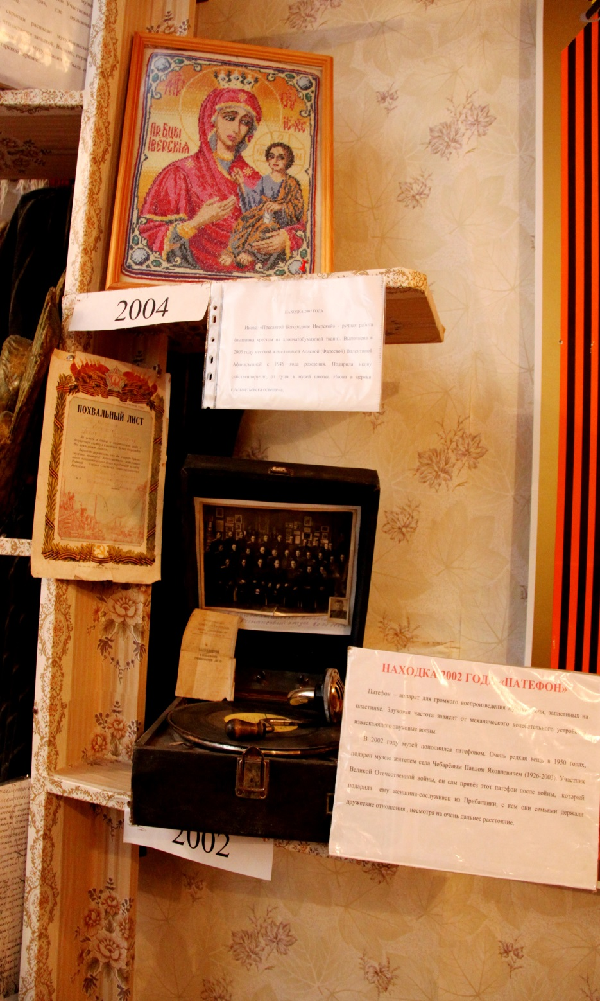
«Живой свидетель войны – патефон
с техническим паспортом ,подаренный
Чебаревым П.Я…»

Slide 25
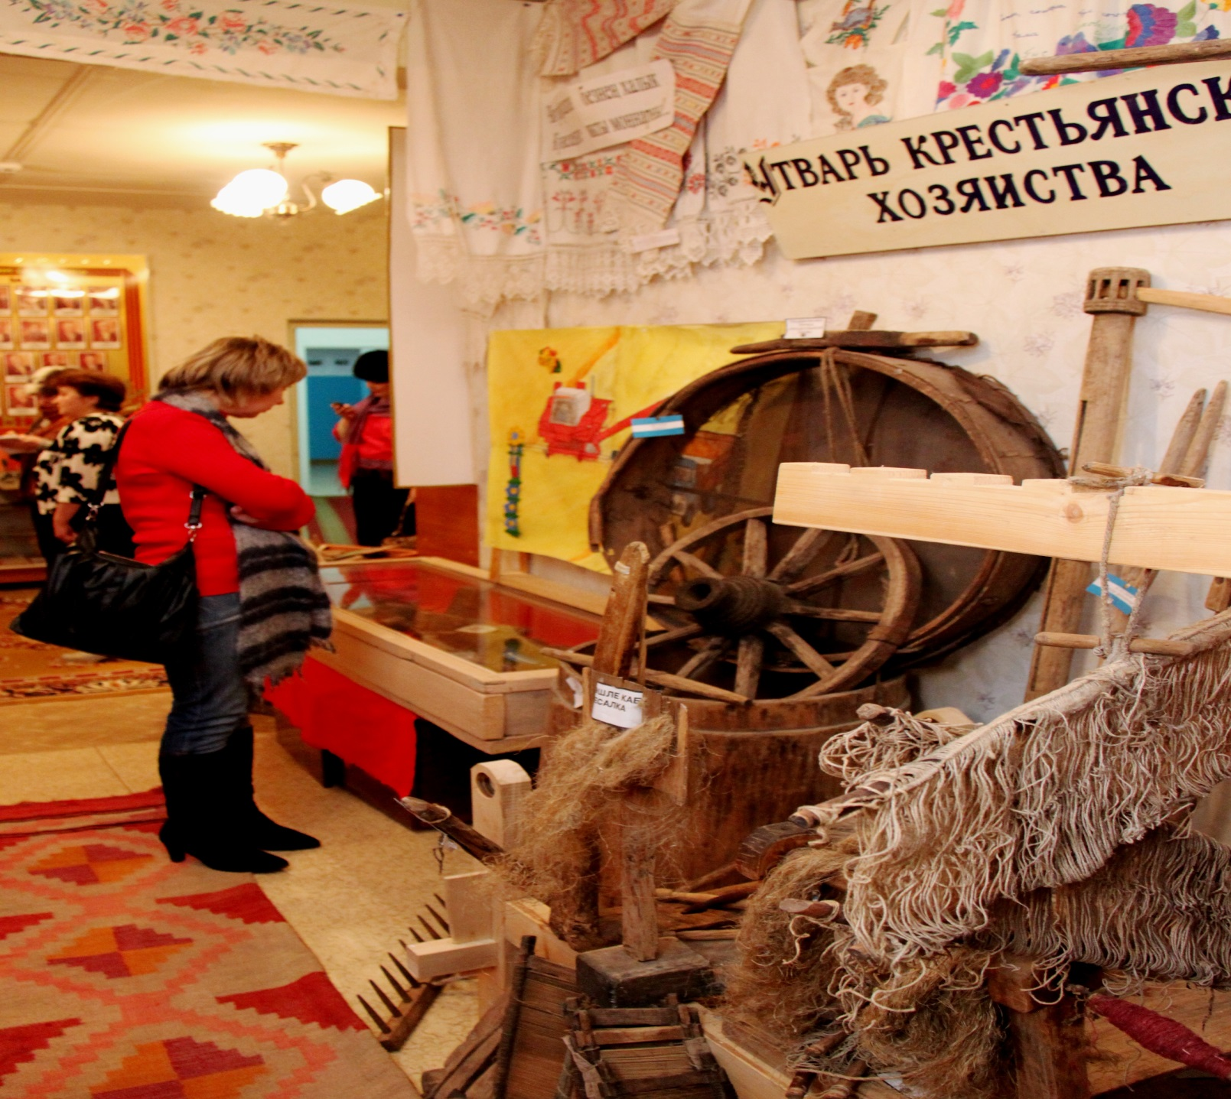

Slide 26
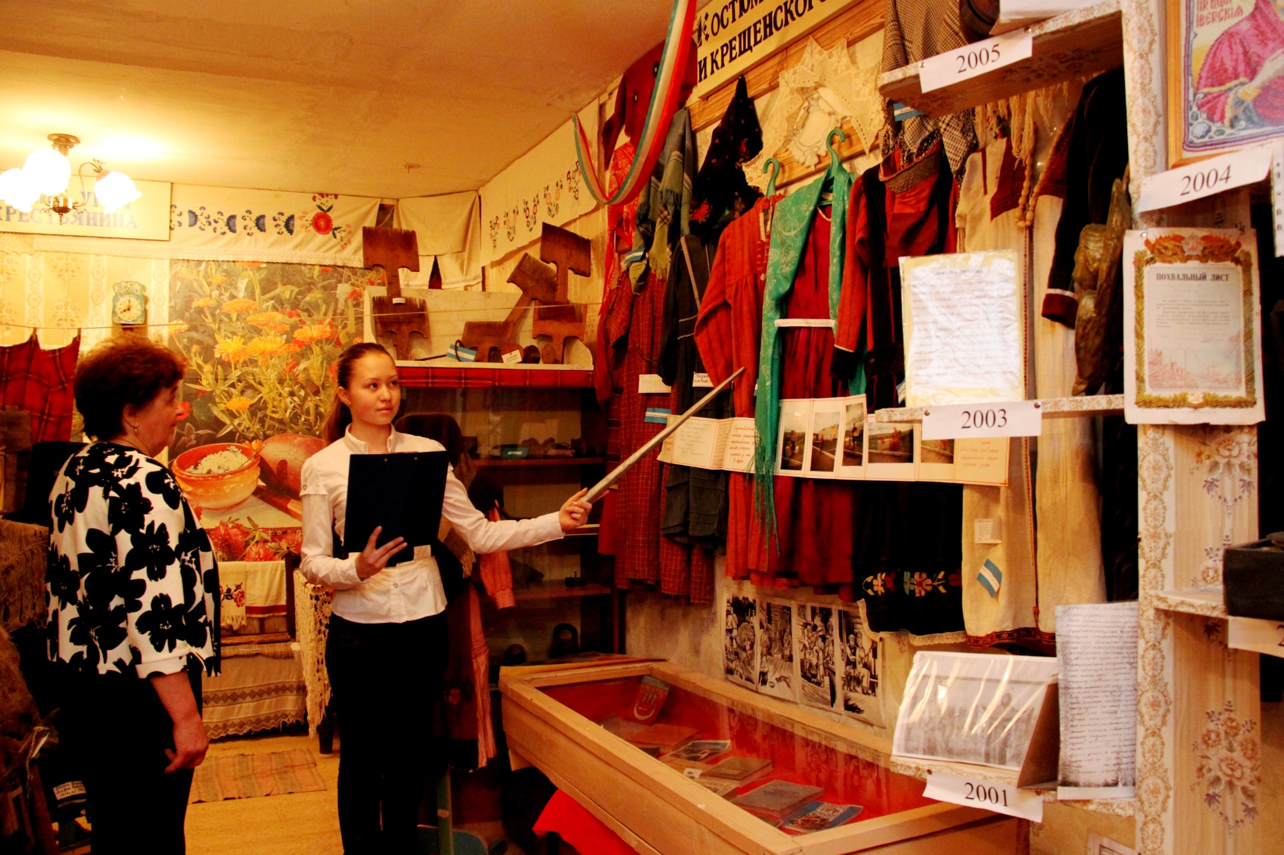

Slide 27
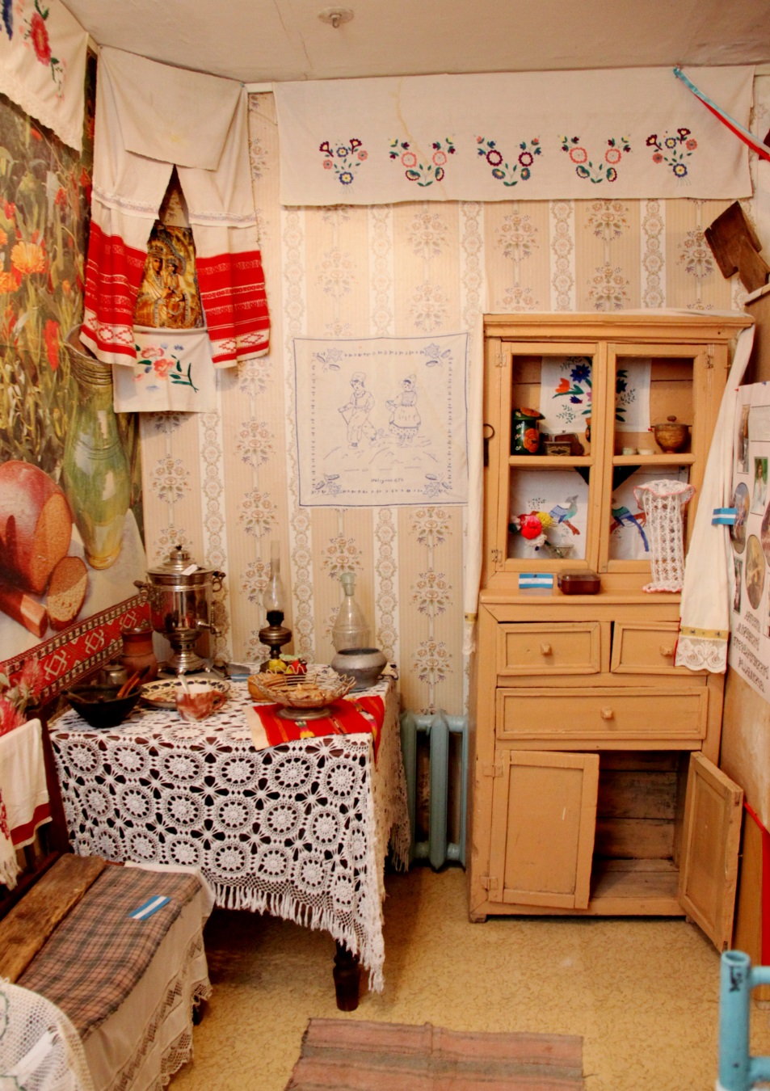
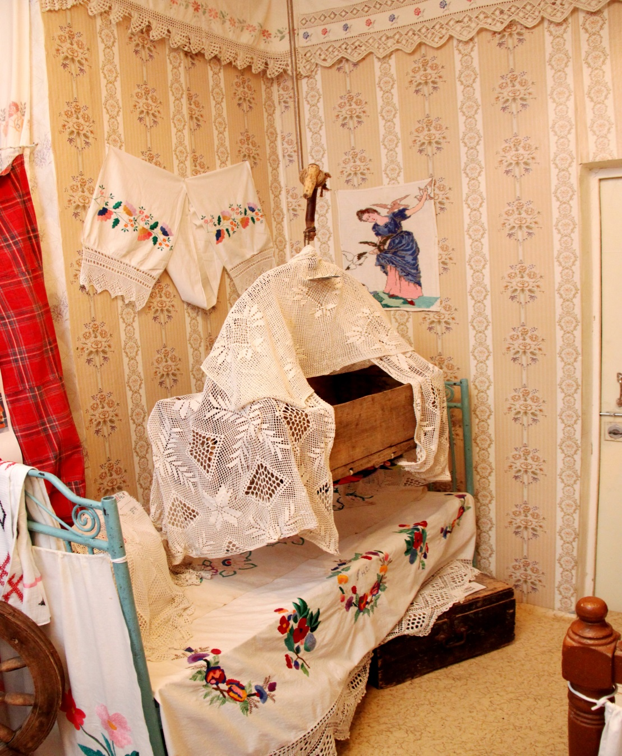
« Так жили наши предки…»

Slide 28
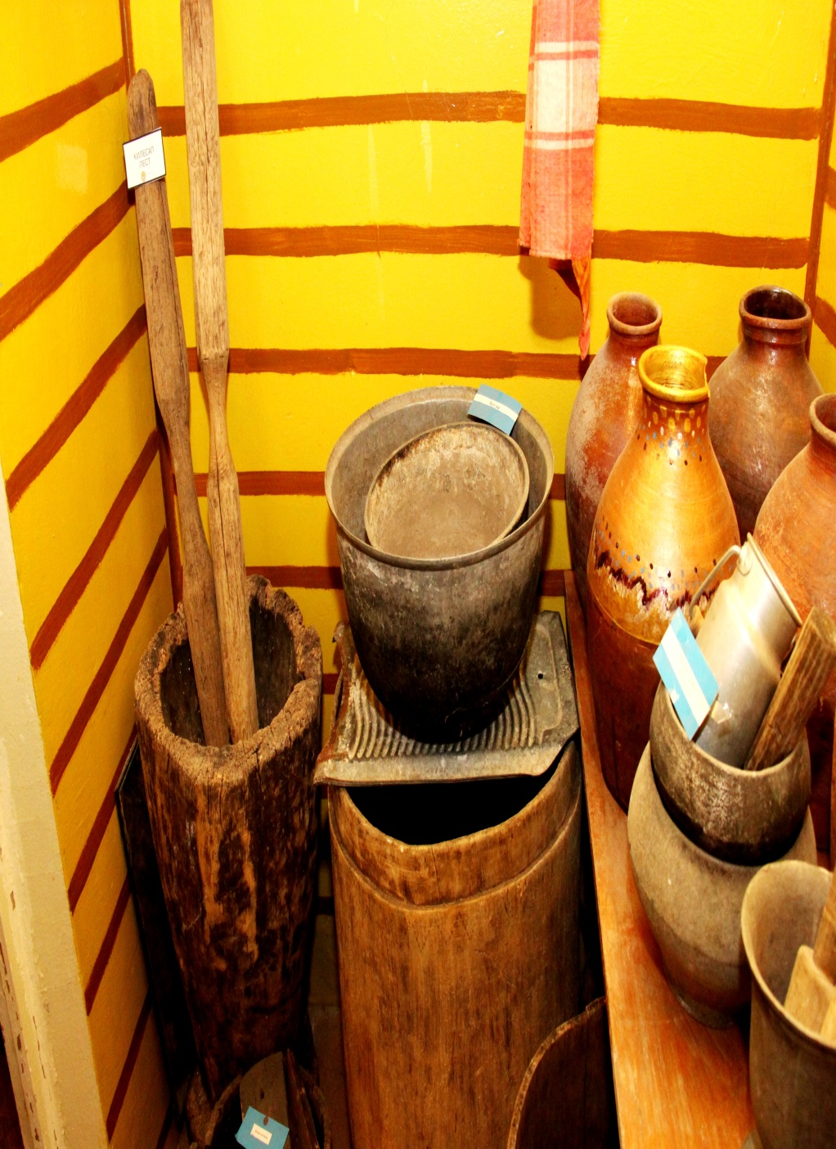
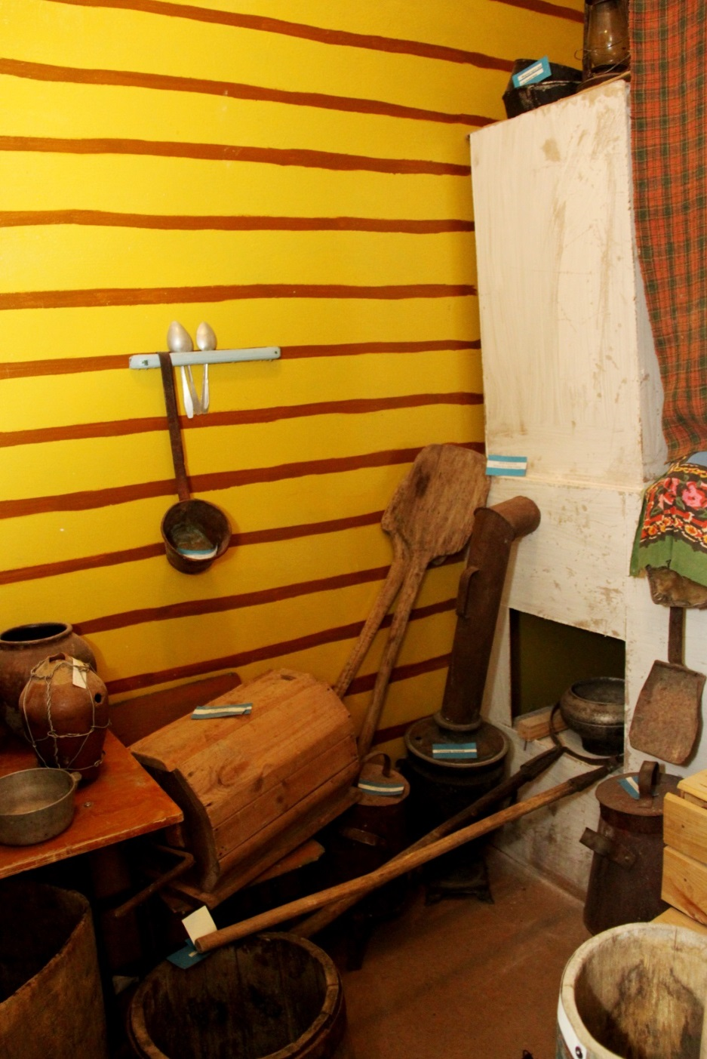
«Рабочая комната крестьянина…»

Slide 29
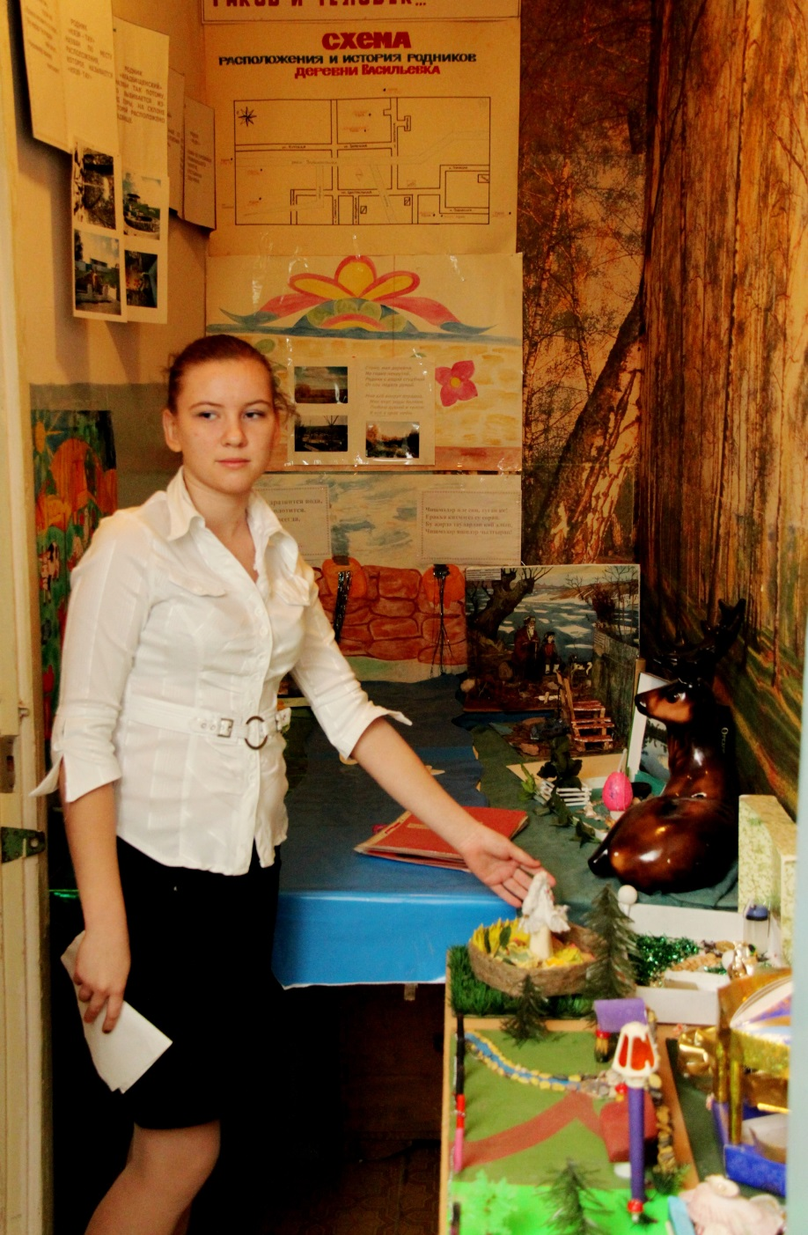
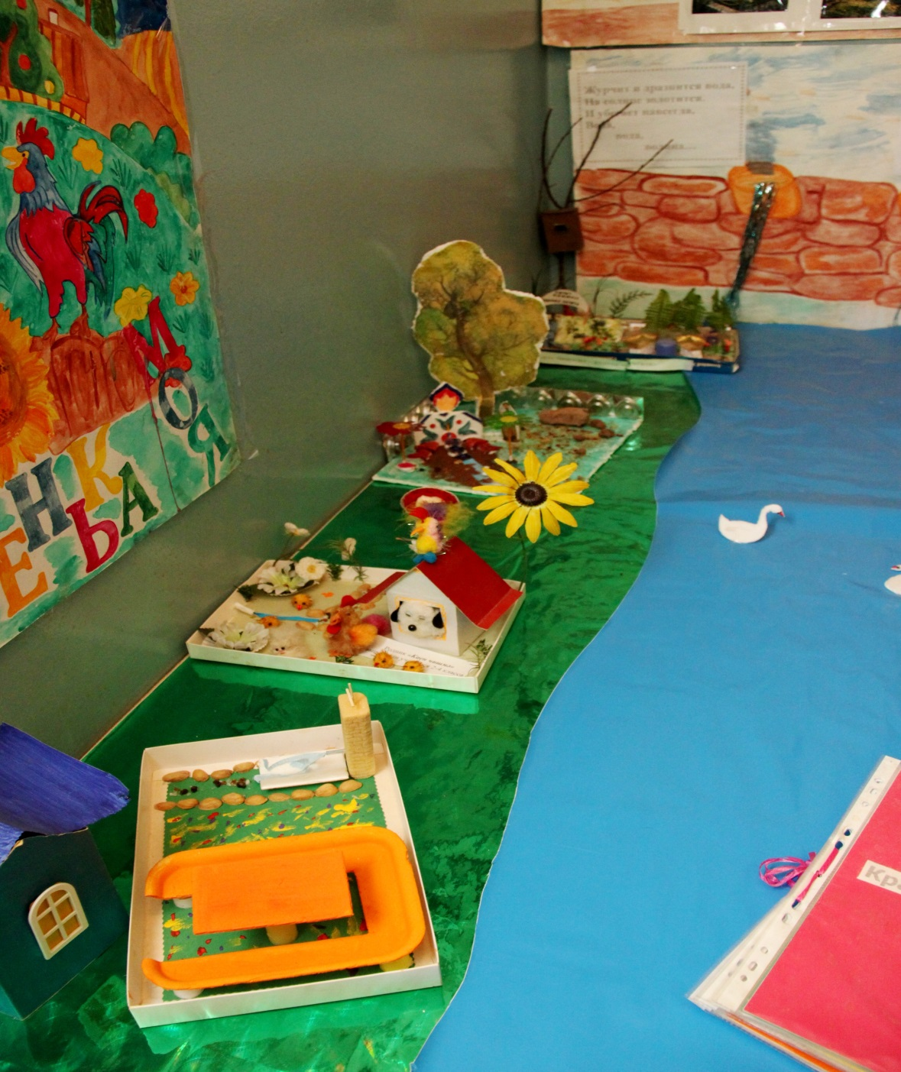
«Васильевка – родина девяти родников…»

Slide 30
«Пусть на веки служит детям, внукам, правнукам – школа,
созданная душевной теплотой. Успехов и радости во имя дружбы
всех наших наций Республики Татарстан!»
Министр энергетики РТ: И. Фардиев
«Как ученые можем констатировать, что экспонаты музея послужат подспорьем
для исследования по культуре региона…»
старший научный сотрудник Института языка,
литературы и истории АН РТ Гузель Валеева,
ст. научный сотрудник Г.М.Макаров,
член союза архитекторов Г.Г. Нугманова
«Желаю коллективу учителей и учащихся больших успехов в этой благородной и ответственной работе…»
С уважением Анатолий Никифоркин
«С огромным удовольствием познакомились с замечательным музеем.
Мы искренне благодарны за сохранение традиций, национальной культуры и преемственности поколений…»
Артисты Мордовского Государственного Ансамбля
песни и танца «Умарина»:
заслуженные артисты Мордовии
В.И. Четыркин, М. Сыч, М. Грачев

Slide 31
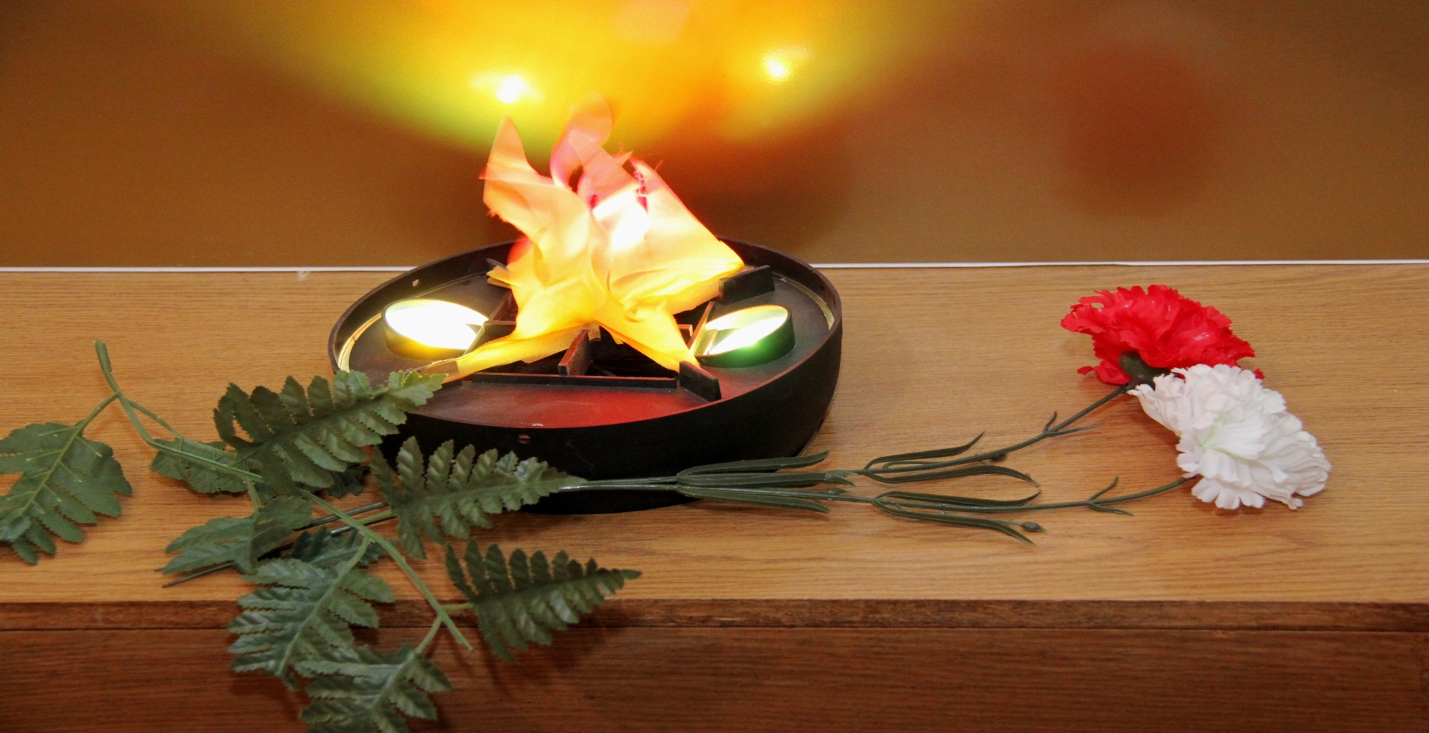
« Разве можно забыть подвиг наших солдат?
Нет, Никто и Ничто не забыто!
А на братской могиле две гвоздики лежат,
Греют сердце солдат из гранита.»
П. Боровицкий.
житель г. Альметьевска

Slide 32
Вашему вниманию предлагаем посмотреть фильм
о полном кавалере орденов Славы
Алаеве Михаиле Константиновиче
«Умирая, не умрет герой…»

Slide 33
Спасибо
за внимание

